Slide 1
Lab 1 Introduction
電腦通訊網路
2019/03/12

Slide 2
Environment
Install Linux OS in a computer(VirtualBox or Vmware)
Ubuntu Server or Ubuntu Desktop is fine.
Using winsock for Windows Platform.

Slide 3
Socket programming

Slide 4
Socket
These two process should be different computer
Using IP + port + protocol to describe a communication

Slide 5
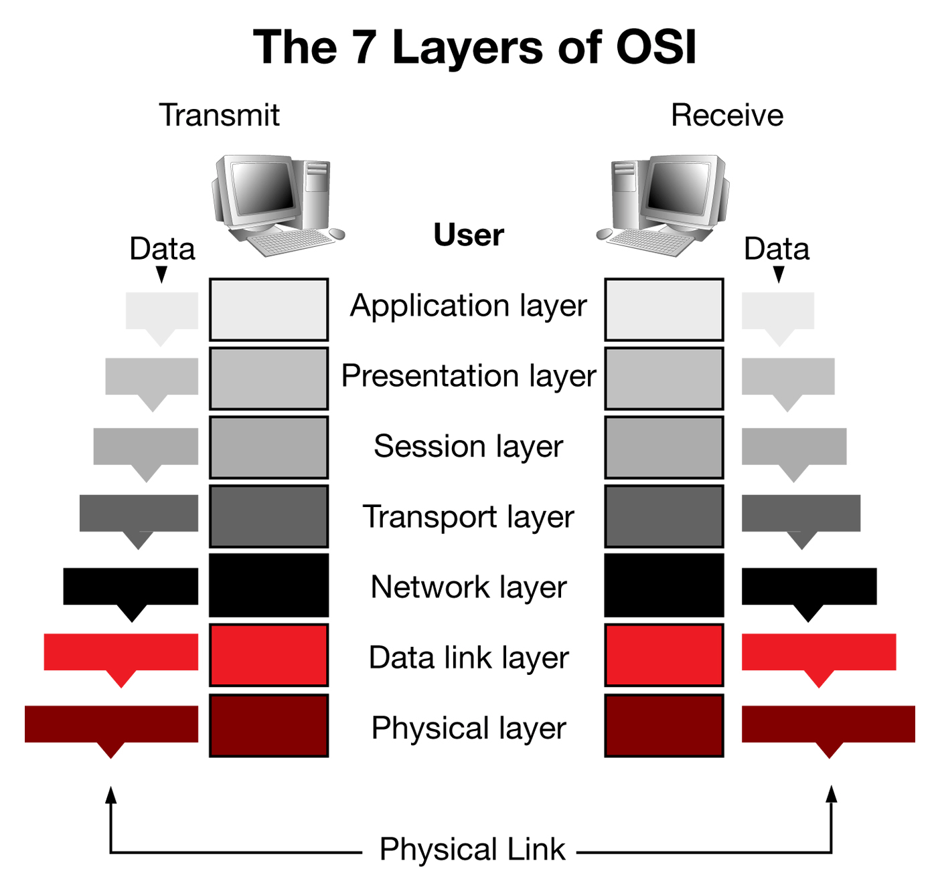
OSI model
socket

Slide 6
TCP
Transmission Control Protocol
Reliable(Three-way handshake)
In-order
Retransmission
Deprecate duplicated packets
congestion control/ flow control

Slide 7
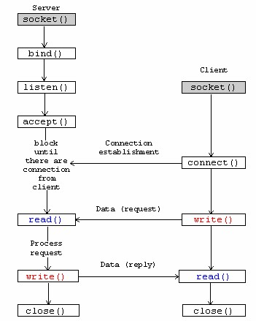
TCP flow
Establish socket
Bind address and socket
Designate socket
Waiting client…
Read socket
Write socket
Close socket
Notes:
就是把一个SOCKET绑定在本地的某个断口上，这样这个SOCKET才能提供相应的服务

Slide 8
Using System Call
socket(AF_INET, SOCK_STREAM, 0)
AF_INET : address family, ipv4
SOCK_STREAM : connection type, for TCP(SOCK_DGRAM for UDP)
Return type : int
bind(sockfd, (struct sockaddr*)& server_addr, sizeof(server_addr))
sockfd : socket descriptor
server_addr
server_addr size

Slide 9
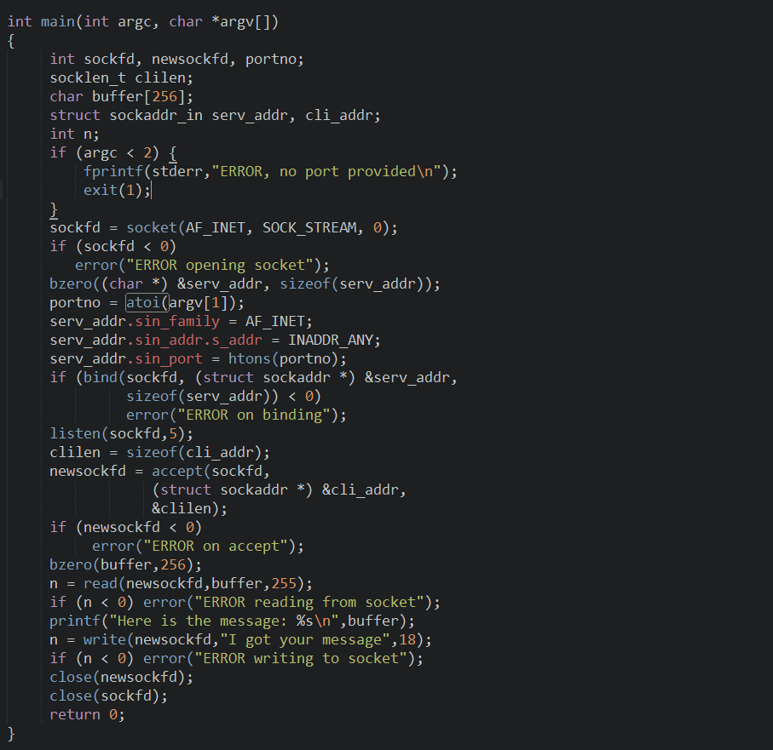
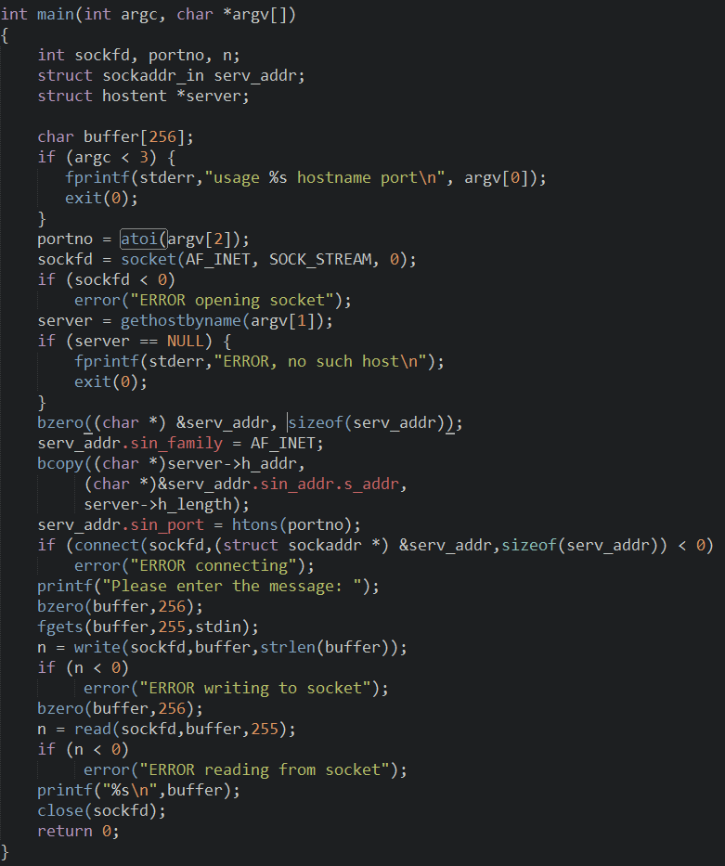

Slide 10
UDP
User Datagram Protocol
Unreliable and more fast
no guarantee of transferring data bits or packets in an arranged manner

Slide 11
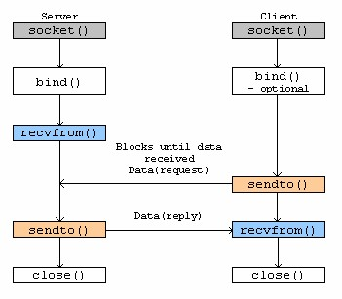
UDP Flow (connectionless)

Slide 12
socket
socket
bind
connect
Listen & accept
write
read
read
write

Slide 13
TCP demo
cd np_sample_code/tcp/echo_once/server.c
gcc –o server server.c
./server 5566
cd np_sample_code/tcp/echo_once/client.c
gcc –o client client.c
./client localhost 5566

Slide 14
UDP demo
cd np_sample_code/udp/echo/server.c
gcc –o server server.c
./server
cd np_sample_code/udp/echo/client.c
gcc –o client client.c
./client

Slide 15

UDP File Transfer: TFTP(1/6)
Issue requirement
Notes:
小型檔案傳輸協定
小型檔案傳輸協定非常簡單，通過少量記憶體就能輕鬆實現——這在當時是很重要的考慮因素。所以TFTP被用於啟動電腦，例如沒有大容量記憶體的路由器。現在它仍然被用於在一個網路上主機之間傳輸小檔案
小型檔案傳輸協定的一些詳細資料：
使用UDP（埠69）作為其傳輸協定（不像FTP使用TCP埠21）。
不能列出目錄內容。
無驗證或加密機制。
被用於在遠端伺服器上讀取或寫入檔案。
初始化主機A送一個讀請求（RRQ）或寫請求（WRQ）包給主機S，包含了檔名和傳輸模式。

Slide 16

UDP File Transfer: TFTP(2/6)
ACK
Notes:
S向A發一個ACK包應答，同時也通知了A其餘送往S包應該傳送的埠號。

Slide 17

UDP File Transfer: TFTP(3/6)
Write data witch has a number

Slide 18

UDP File Transfer: TFTP(4/6)
ACK data’s number

Slide 19

UDP File Transfer: TFTP(5/6)
If there is any packet not received, then resend it.
Notes:
源主機向目的主機送編過號的封包，除了最後一個都應該包含一個全尺寸的資料塊。目的主機用編號的ACK包應答所有的封包。

Slide 20

UDP File Transfer: TFTP(6/6)
Return ACK

Slide 21
輸入為以下形式
執行檔需有5個參數 (3+2)
依序為tcp或udp, 傳送端或接收端, port, host, 傳送檔案路徑
$ ./lab1_file_transfer tcp send <ip> <port> test_input.txt
$./lab1_file_transfer tcp recv <ip> <port>
$./lab1_file_transfer udp send <ip> <port> test_input.txt
$./lab1_file_transfer udp recv <ip> <port>

Slide 22
報告內容包含
傳送Log, 每5%記錄一筆，需要紀錄傳送進度和時間

Slide 23
Lab1要求
程式碼需附上詳細的註解
1-to-1 UDP和TCP版本File Transfer的功能
程式可以傳送也可以接收資料(可從input控制是要傳送還是接收)
紀錄下傳送的LOG 每5% 記錄一筆
例如
5% 2019/03/17 12:00:20
10% 2019/03/17 12:02:32

Slide 24
Lab1作業繳交資訊
Moodle 上傳作業
報告請用PDF檔，code請用.c或.cpp檔，總共需要上傳兩個檔案(PDF + code)
將兩個檔案壓縮, 檔名用自己的學號加上編號命名
P76071242_lab1.zip
DUE : 2019. 3. 26(二) 23:59
TA mail :liml@locust.csie.ncku.edu.tw

